Slide 1

INNOVATIVE
DESIGN
第八章 平面解析几何
第1节 直线的方程

Slide 2
1.在平面直角坐标系中,探索确定直线位置的几何要素.
2.理解直线的倾斜角和斜率的概念,掌握过两点的直线斜率的计算公式.
3.掌握确定直线的几何要素,掌握直线方程的几种形式(点斜式、两点式及一般式等).

Slide 3
01
知识诊断自测
目 录
02
考点聚焦突破
CONTENTS
03
课时对点精练

Slide 4
1
知识诊断自测
ZHISHIZHENDUANZICE

Slide 5

1.直线的方向向量
设A,B为直线上的两点,则_______就是这条直线的方向向量.
2.直线的倾斜角
(1)定义:当直线l与x轴相交时,我们以x轴为基准,x轴正向与直线l______的方向之间所成的角α叫做直线l的倾斜角;
(2)规定:当直线l与x轴平行或重合时,规定它的倾斜角为______;
(3)范围:直线的倾斜角α的取值范围是________________.
$$\vec{AB}$$
向上
0°
{α|0°≤α<180°}

Slide 6


3.直线的斜率
(1)定义:我们把一条直线的倾斜角α的________叫做这条直线的斜率,斜率常用小写字母k表示,即k=________.
(2)计算公式
①经过两点P₁(x₁,y₁),P₂(x₂,y₂)(x₁≠x₂)的直线的斜率k=__________.
②若直线的方向向量的坐标为(x,y),则k=_____;直线的方向向量可以记为(1,k).
正切值
tan α
$$\frac{y_{2}−y_{1}}{x_{2}−x_{1}}$$
$$\frac{y}{x}$$

Slide 7


4.直线方程的五种形式
名称 | 几何条件 | 方程 | 适用条件
斜截式 | 纵截距、斜率 | ___________ | 与x轴不垂直的直线
点斜式 | 过一点、斜率 | ____________
两点式 | 过两点 | ______________ | 与两坐标轴均不垂直的直线
截距式 | 纵、横截距 | ___________ | 不过原点且与两坐标轴均不垂直的直线
一般式 |  | Ax+By+C=0(A²+B²≠0) | 所有直线
y=kx+b
y-y₀=k(x-x₀)
$\frac{y−y_{1}}{y_{2}−y_{1}}$=$\frac{x−x_{1}}{x_{2}−x_{1}}$
$\frac{x}{a}$+$\frac{y}{b}$=1

Slide 8
常用结论与微点提醒
1.直线的斜率k与倾斜角α之间的关系
α | 0° | 0°<α<90° | 90° | 90°<α<180°
k | 0 | k>0 | 不存在 | k<0
牢记口诀:“斜率变化分两段,90°是分界线;遇到斜率要谨记,存在与否要讨论.”
2.“截距”是直线与坐标轴交点的坐标值,它可正,可负,也可以是零,而“距离”是一个非负数.应注意过原点的特殊情况是否满足题意.
3.直线Ax+By+C=0(A²+B²≠0)的一个方向向量a=(-B,A).

Slide 9
1.思考辨析(在括号内打“√”或“×”)
(1)平面直角坐标系中的直线都有倾斜角与斜率.( )
(2)直线的倾斜角越大,其斜率就越大.( )
(3)直线y=kx-2一定过定点(0,-2).( )
(4)经过任意两个不同的点P₁(x₁,y₁),P₂(x₂,y₂)的直线都可以用方程(y-y₁)·(x₂-x₁)=(x-x₁)(y₂-y₁)表示.( )
解析 (1)当直线的倾斜角为90°,直线不存在斜率.
(2)当直线的倾斜角α₁=135°,α₂=45°时,α₁>α₂,但其对应斜率k₁=-1,k₂=1,k₁<k₂.
×
×
√
√

Slide 10
2.(苏教选修一P13T2)直线y=k(x+1)(k>0)可能是( )
B
解析 因为k>0,故A,C不正确;
当x=-1时,y=0,直线过点(-1,0),故选B.

Slide 11
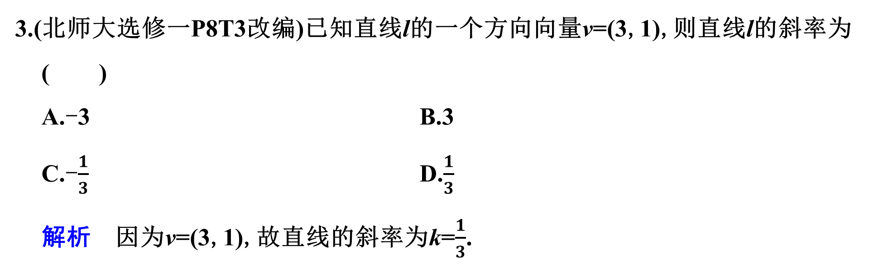
3.(北师大选修一P8T3改编)已知直线l的一个方向向量v=(3,1),则直线l的斜率为( )
A.-3 B.3
C.-$\frac{1}{3}$ D.$\frac{1}{3}$
解析 因为v=(3,1),故直线的斜率为k=$\frac{1}{3}$.
D

Slide 12
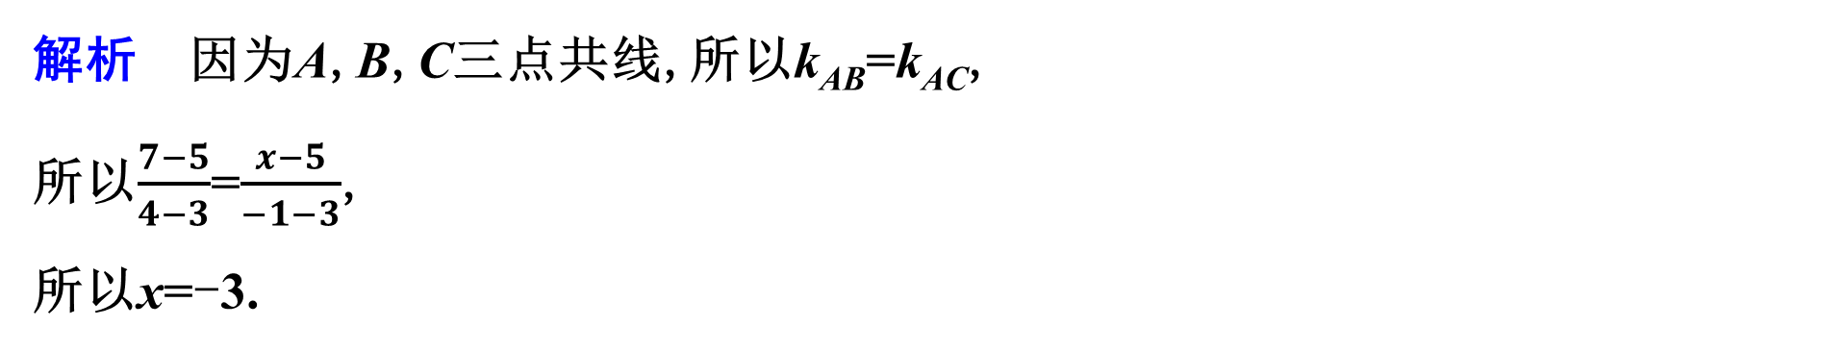
4.(人教A选修一P67习题2.2T2改编)已知A(3,5),B(4,7),C(-1,x)三点共线,则x= .
-3
解析 因为A,B,C三点共线,所以k_{AB}=k_{AC},
所以$\frac{7−5}{4−3}$=$\frac{x−5}{−1−3}$,
所以x=-3.

Slide 13
2
考点聚焦突破
KAODIANJUJIAOTUPO

Slide 14
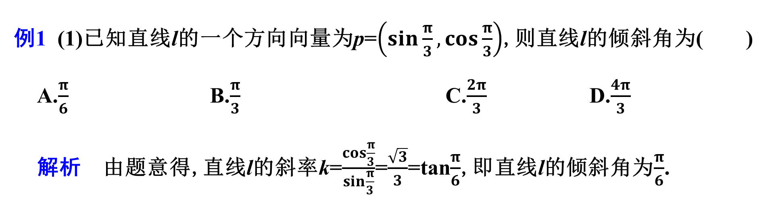
考点一 直线的倾斜角与斜率
例1 (1)已知直线l的一个方向向量为p=$\left(sin\frac{π}{3},cos\frac{π}{3}\right)$,则直线l的倾斜角为( )
A.$\frac{π}{6}$ B.$\frac{π}{3}$ C.$\frac{2π}{3}$ D.$\frac{4π}{3}$
解析 由题意得,直线l的斜率k=$\frac{cos\frac{π}{3}}{sin\frac{π}{3}}$=$\frac{\sqrt{3}}{3}$=tan$\frac{π}{6}$,即直线l的倾斜角为$\frac{π}{6}$.
A

Slide 15
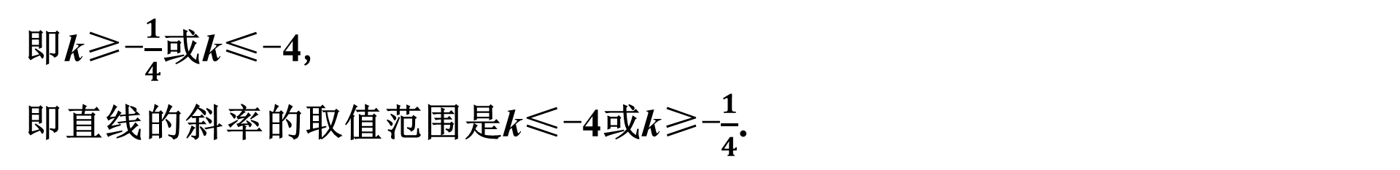

(2)已知两点A(2,-3),B(-3,2),直线l过点P(1,1)且与线段AB相交,则直线l的斜率k的取值范围是( )
A.-4≤k≤-$\frac{1}{4}$ B.k≤-4或k≥-$\frac{1}{4}$
C.-4≤k≤$\frac{3}{4}$ D.-$\frac{3}{4}$≤k≤4
解析 结合图形,由题意得,
所求直线的斜率k满足k≥k_{PB}或k≤k_{PA},
B
即k≥-$\frac{1}{4}$或k≤-4,
即直线的斜率的取值范围是k≤-4或k≥-$\frac{1}{4}$.

Slide 16
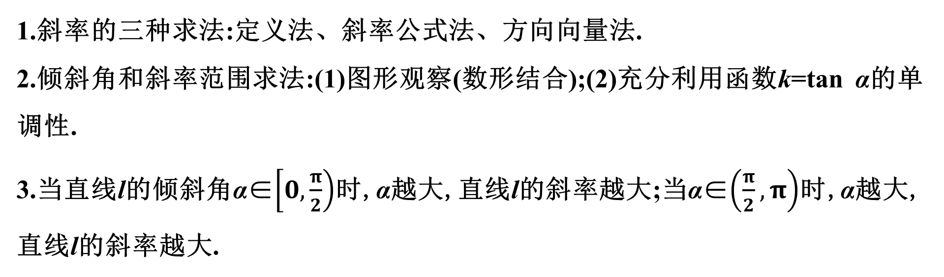
思维建模
1.斜率的三种求法:定义法、斜率公式法、方向向量法.
2.倾斜角和斜率范围求法:(1)图形观察(数形结合);(2)充分利用函数k=tan α的单调性.
3.当直线l的倾斜角α∈$\left[0,\frac{π}{2}\right)$时,α越大,直线l的斜率越大;当α∈$\left(\frac{π}{2},π\right)$时,α越大,直线l的斜率越大.

Slide 17

训练1 (1)(2025·贵阳调研)直线l₁,l₂的倾斜角分别为α,β,则“α=β”是
“tan α=tan β”的( )
A.充分不必要条件 B.必要不充分条件
C.充要条件 D.既不充分也不必要条件
解析 由题意知,α,β∈[0,π),
所以若tan α=tan β,则α=β;
若α=β=$\frac{π}{2}$,则不存在tan α,tan β,就不可能得到tan α=tan β.
所以“α=β”是“tan α=tan β”的必要不充分条件.
B

Slide 18
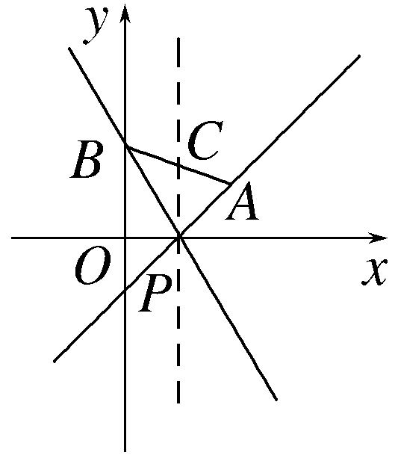
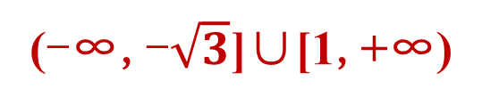
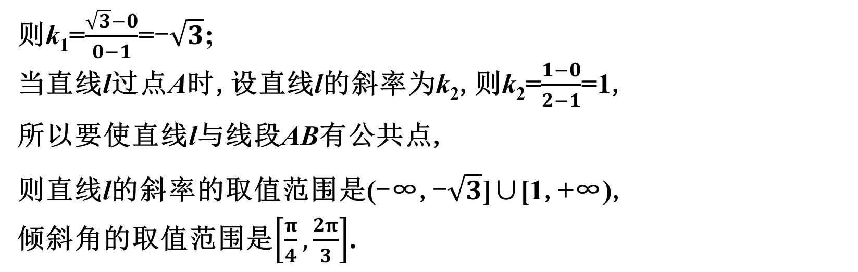
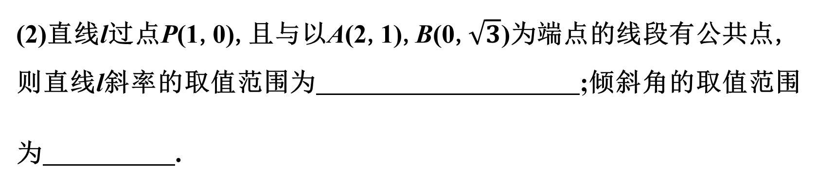

(2)直线l过点P(1,0),且与以A(2,1),B(0,$\sqrt{3}$)为端点的线段有公共点,则直线l斜率的取值范围为 ;倾斜角的取值范围
为 .
(-∞,-$\sqrt{3}$]∪[1,+∞)
$$\left[\frac{π}{4},\frac{2π}{3}\right]$$
解析 如图,当直线l过点B时,设直线l的斜率为k₁,
则k₁=$\frac{\sqrt{3}−0}{0−1}$=-$\sqrt{3}$;
当直线l过点A时,设直线l的斜率为k₂,则k₂=$\frac{1−0}{2−1}$=1,
所以要使直线l与线段AB有公共点,
则直线l的斜率的取值范围是(-∞,-$\sqrt{3}$]∪[1,+∞),
倾斜角的取值范围是$\left[\frac{π}{4},\frac{2π}{3}\right]$.

Slide 19
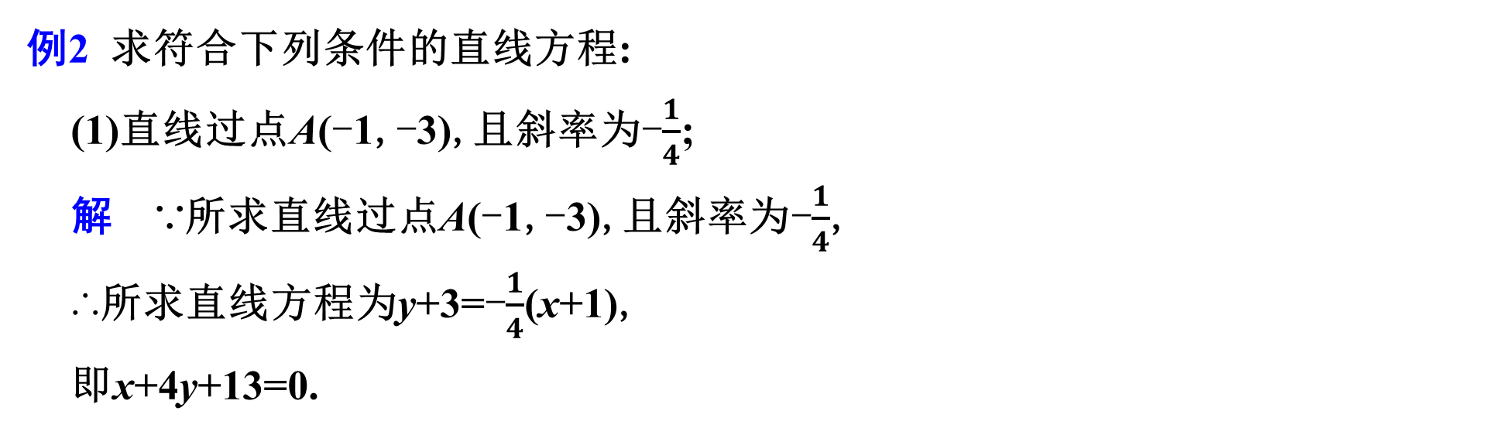
考点二 直线的方程
例2 求符合下列条件的直线方程:
(1)直线过点A(-1,-3),且斜率为-$\frac{1}{4}$;
解 ∵所求直线过点A(-1,-3),且斜率为-$\frac{1}{4}$,
∴所求直线方程为y+3=-$\frac{1}{4}$(x+1),
即x+4y+13=0.

Slide 20
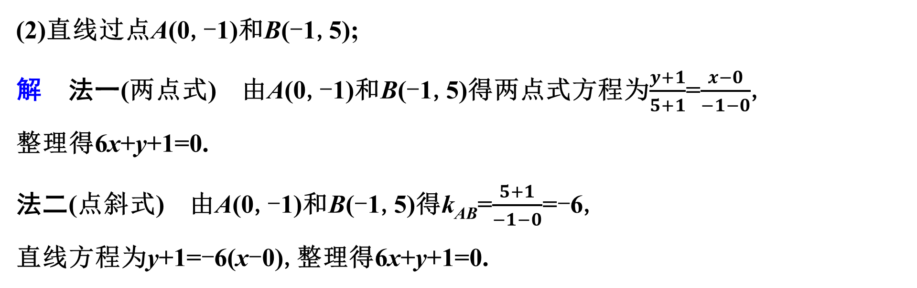
(2)直线过点A(0,-1)和B(-1,5);
解 法一(两点式) 由A(0,-1)和B(-1,5)得两点式方程为$\frac{y+1}{5+1}$=$\frac{x−0}{−1−0}$,
整理得6x+y+1=0.
法二(点斜式) 由A(0,-1)和B(-1,5)得k_{AB}=$\frac{5+1}{−1−0}$=-6,
直线方程为y+1=-6(x-0),整理得6x+y+1=0.

Slide 21

(3)直线过点A(2,1),且横截距为纵截距的两倍.
解 当横截距与纵截距都为0时,可设直线方程为y=kx,
又直线过点(2,1),∴1=2k,解得k=$\frac{1}{2}$,∴直线方程为y=$\frac{1}{2}$x,即x-2y=0;
当横截距与纵截距都不为0时,可设直线方程为$\frac{x}{a}$+$\frac{y}{b}$=1,
由题意可得$\left\{\begin{matrix}\frac{2}{a}+\frac{1}{b}=1, \\ a=2b, \end{matrix} \right.解得\left\{\begin{matrix}a=4, \\ b=2,\end{matrix} \right.$
∴直线方程为$\frac{x}{4}$+$\frac{y}{2}$=1,即x+2y-4=0;
综上,所求直线方程为x-2y=0或x+2y-4=0.

Slide 22
思维建模
1.在求直线方程时,应选择适当的形式,并注意各种形式的适用条件.
2.对于点斜式、截距式方程,要注意分类讨论思想的运用(若采用点斜式,应先考虑斜率不存在的情况;若采用截距式,应判断截距是否为零).

Slide 23

训练2 (1)(多选)(2025·武汉质检)下列说法正确的是( )
A.截距相等的直线都可以用方程$\frac{x}{a}$+$\frac{y}{a}$=1表示
B.方程x+my-2=0(m∈R)能表示平行y轴的直线
C.经过点P(1,1),倾斜角为θ的直线方程为y-1=tan θ(x-1)
D.经过两点P₁(x₁,y₁),P₂(x₂,y₂)的直线方程为(y₂-y₁)(x-x₁)-(x₂-x₁)(y-y₁)=0
解析 若直线过原点,此时横、纵截距都为0,
则不能用方程$\frac{x}{a}$+$\frac{y}{a}$=1表示,所以A不正确;
当m=0时,直线方程为x=2,所以B正确;
若直线的倾斜角为90°,则该直线的斜率不存在,不能用y-1=tan θ(x-1)表示,
所以C不正确;
设点P(x,y)是经过两点P₁(x₁,y₁),P₂(x₂,y₂)的直线上的任意一点,根据P₁P₂∥P₁P可得(y₂-y₁)(x-x₁)-(x₂-x₁)(y-y₁)=0,所以D正确.
BD

Slide 24
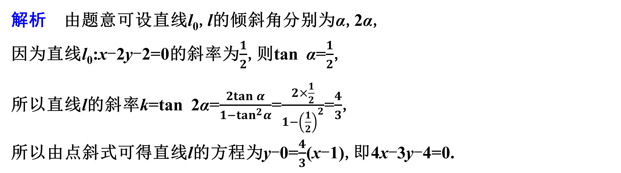
(2)已知直线l过点(1,0),且倾斜角为直线l₀:x-2y-2=0的倾斜角的2倍,则直线l的方程为 .
4x-3y-4=0
解析 由题意可设直线l₀,l的倾斜角分别为α,2α,
因为直线l₀:x-2y-2=0的斜率为$\frac{1}{2}$,则tan α=$\frac{1}{2}$,
所以直线l的斜率k=tan 2α=$\frac{2tan α}{1−tan^{2}α}$=$\frac{2×\frac{1}{2}}{1−{\left(\frac{1}{2}\right)}^{2}}$=$\frac{4}{3}$,
所以由点斜式可得直线l的方程为y-0=$\frac{4}{3}$(x-1),即4x-3y-4=0.

Slide 25
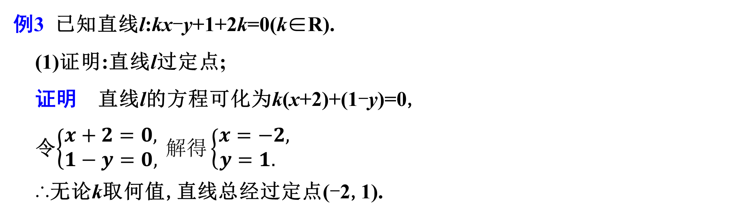
考点三 直线方程的综合应用
例3 已知直线l:kx-y+1+2k=0(k∈R).
(1)证明:直线l过定点;
证明 直线l的方程可化为k(x+2)+(1-y)=0,
令$\left\{\begin{matrix}x+2=0, \\ 1−y=0,\end{matrix} \right.解得\left\{\begin{matrix}x=−2, \\ y=1. \end{matrix} \right.$
∴无论k取何值,直线总经过定点(-2,1).

Slide 26

(2)若直线不经过第四象限,求k的取值范围;
解 由方程知,当k≠0时,直线在x轴上的截距为-$\frac{1+2k}{k}$,在y轴上的截距为1+2k,
要使直线不经过第四象限,则必须有$\left\{\begin{matrix}−\frac{1+2k}{k}\text{≤}−2, \\ 1+2k\text{≥}1, \end{matrix} \right.$解得k>0;
当k=0时,直线为y=1,符合题意,
故k的取值范围是[0,+∞).

Slide 27

(3)若直线l交x轴负半轴于点A,交y轴正半轴于点B,△AOB的面积为S(O为坐标原点),求S的最小值并求此时直线l的方程.
解 由题意可知k≠0,再由l的方程,得A$\left(−\frac{1+2k}{k},0\right)$,B(0,1+2k).
依题意得$\left\{\begin{matrix}−\frac{1+2k}{k}<0, \\ 1+2k>0,\end{matrix} \right.$解得k>0.
∵S=$\frac{1}{2}$·|OA|·|OB|=$\frac{1}{2}$·$\left|\frac{1+2k}{k}\right|$·|1+2k|
=$\frac{1}{2}$·$\frac{{(1+2k)}^{2}}{k}$=$\frac{1}{2}\left(4k+\frac{1}{k}+4\right)$≥$\frac{1}{2}$×(2×2+4)=4,
等号成立的条件是k>0,且4k=$\frac{1}{k}$,即k=$\frac{1}{2}$,
∴S_{min}=4,此时直线l的方程为x-2y+4=0.

Slide 28
思维建模
1.直线过定点问题,将参数的“系数”化为0,解关于x,y的方程组可求定点.
2.求参数值或范围:注意点在直线上,则点的坐标适合直线的方程,再结合函数的单调性或基本不等式求解.
3.求解与直线方程有关的最值问题:先设出直线方程,建立目标函数,再利用基本不等式求解最值.

Slide 29

训练3 (1)(2025·开封质检)若直线l:$\frac{x}{a}$+$\frac{y}{b}$=1(a>0,b>0)过点(1,2),则直线l在x轴和y轴上的截距之和取最小值时,$\frac{a}{b}$=( )
A.2 B.$\frac{1}{2}$ C.$\sqrt{2}$ D.$\frac{\sqrt{2}}{2}$
解析 因为直线l:$\frac{x}{a}$+$\frac{y}{b}$=1过点(1,2),所以$\frac{1}{a}$+$\frac{2}{b}$=1,
又a>0,b>0,所以a+b=(a+b)$\left(\frac{1}{a}+\frac{2}{b}\right)$=3+$\frac{b}{a}$+$\frac{2a}{b}$≥3+2$\sqrt{\frac{b}{a}·\frac{2a}{b}}$=3+2$\sqrt{2}$,
当且仅当$\frac{b}{a}$=$\frac{2a}{b}$,即$\frac{a}{b}$=$\frac{\sqrt{2}}{2}$时取等号.
D

Slide 30
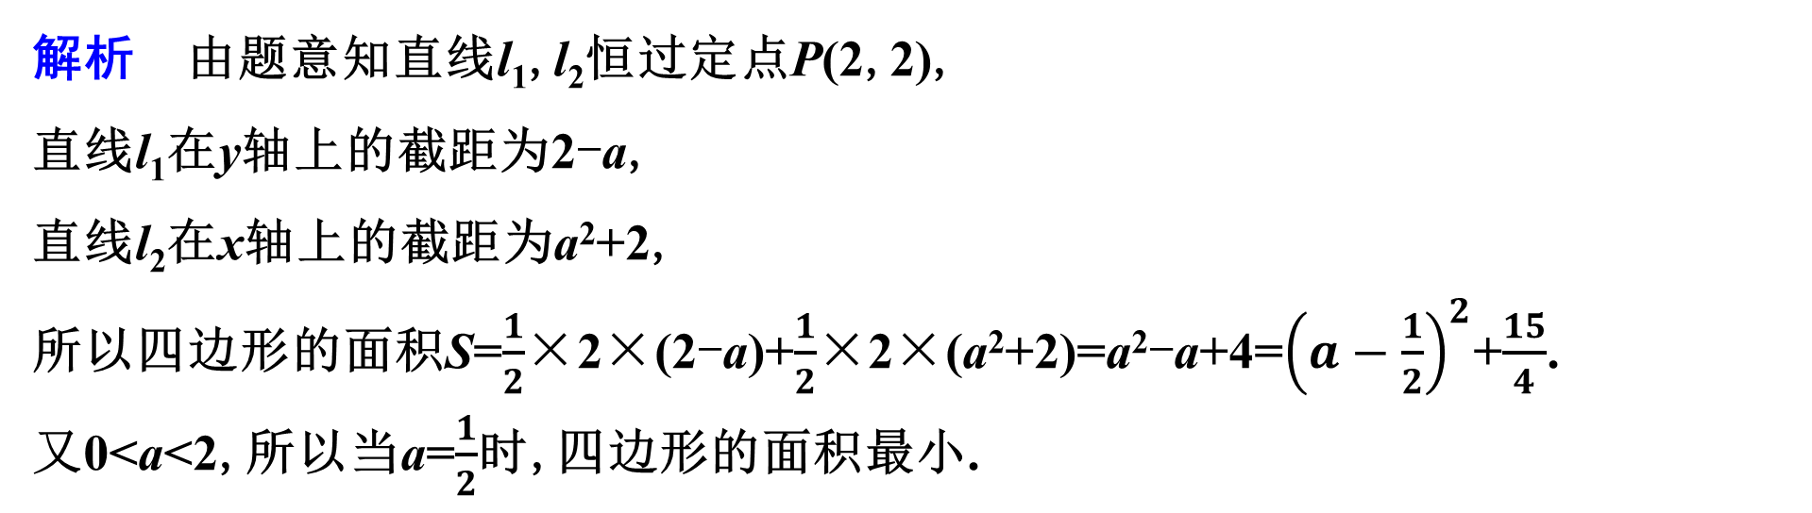

(2)已知直线l₁:ax-2y=2a-4,l₂:2x+a²y=2a²+4.当0<a<2时,直线l₁,l₂与两坐标轴围成一个四边形,当四边形的面积最小时,则实数a= .
$$\frac{1}{2}$$
解析 由题意知直线l₁,l₂恒过定点P(2,2),
直线l₁在y轴上的截距为2-a,
直线l₂在x轴上的截距为a²+2,
所以四边形的面积S=$\frac{1}{2}$×2×(2-a)+$\frac{1}{2}$×2×(a²+2)=a²-a+4=${\left(a−\frac{1}{2}\right)}^{2}$+$\frac{15}{4}$.
又0<a<2,所以当a=$\frac{1}{2}$时,四边形的面积最小.

Slide 31
3
课时对点精练
KESHIDUIDIANJINGLIAN

Slide 32
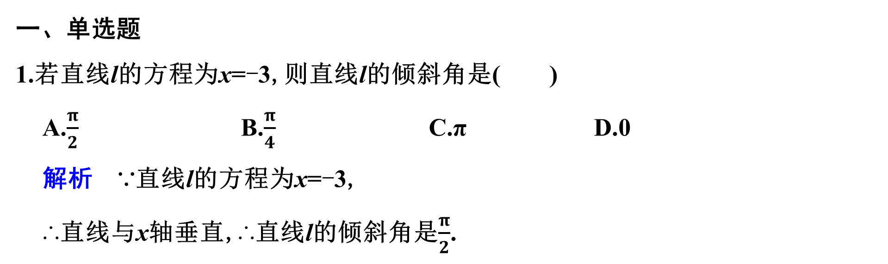
一、单选题
1.若直线l的方程为x=-3,则直线l的倾斜角是( )
A.$\frac{π}{2}$ B.$\frac{π}{4}$ C.π D.0
解析 ∵直线l的方程为x=-3,
∴直线与x轴垂直,∴直线l的倾斜角是$\frac{π}{2}$.
A

Slide 33
2.经过点(1,1),且方向向量为(1,2)的直线方程是( )
A.2x-y-1=0 B.2x+y-3=0
C.x-2y+1=0 D.x+2y-3=0
解析 ∵直线的方向向量为(1,2),
∴直线的斜率k=2,
又直线过点(1,1),
∴直线的方程为y-1=2(x-1),
即2x-y-1=0.
A

Slide 34
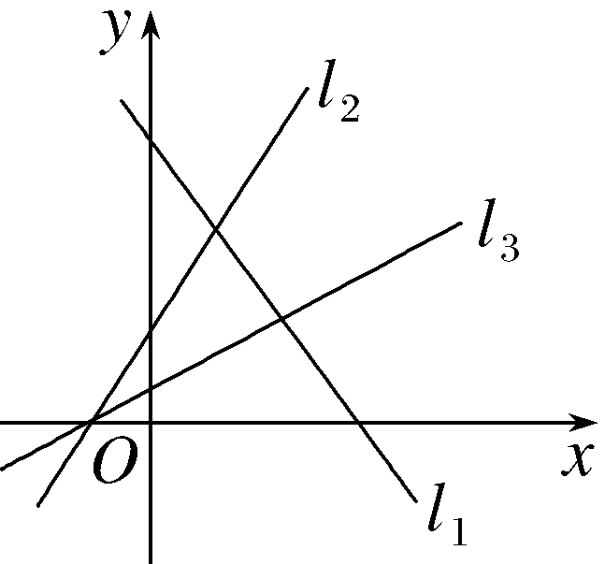
3.(2024·潍坊模拟)若图中的直线l₁,l₂,l₃的斜率分别为k₁,k₂,k₃,则( )
D
A.k₁<k₂<k₃
B.k₃<k₁<k₂
C.k₃<k₂<k₁
D.k₁<k₃<k₂
解析 直线l₁的倾斜角α₁是钝角,故k₁<0.
直线l₂与l₃的倾斜角α₂与α₃均为锐角,且α₂>α₃,所以0<k₃<k₂,因此k₁<k₃<k₂.

Slide 35

4.(2025·青岛质检)已知直线l经过(-2,-2),(2,4)两点,且该直线过(m,3 040),则m=( )
A.2 024 B.2 025
C.2 026 D.2 028
解析 利用斜率相等,即$\frac{4+2}{2+2}$=$\frac{3 040−4}{m−2}$,
解得m=2 026.
C

Slide 36

5.(2025·海南四校联考)已知直线l:2x+3y-1=0的倾斜角为θ,则cos(θ+π)·
sin$\left(\frac{π}{2}−θ\right)$=( )
A.$\frac{9}{13}$ B.-$\frac{9}{13}$ C.$\frac{6}{13}$ D.-$\frac{6}{13}$
解析 由题意可知,tan θ=-$\frac{2}{3}$,θ∈$\left(\frac{π}{2},π\right)$,
cos(θ+π)·sin$\left(\frac{π}{2}−θ\right)$=-cos²θ
=-$\frac{cos^{2}θ}{sin^{2}θ+cos^{2}θ}$=-$\frac{1}{tan^{2}θ+1}$=-$\frac{9}{13}$.
B

Slide 37

6.(2025·南通调研)已知点M是直线l:2x-y-4=0与x轴的交点,将直线l绕点M按逆时针方向旋转45°,得到的直线方程是( )
A.x+y-3=0 B.x-3y-2=0
C.3x-y+6=0 D.3x+y-6=0
解析 设直线l的倾斜角为α,则tan α=k₁=2,
直线l绕点M按逆时针方向旋转45°,
所得直线的斜率k₂=tan$\left(α+45°\right)$=$\frac{2+1}{1−2×1}$=-3,
又点M(2,0),所以直线方程为y=-3(x-2),
即3x+y-6=0.
D

Slide 38

7.直线2xcos α-y-3=0$\left(α∈\left[\frac{π}{6},\frac{π}{3}\right]\right)$的倾斜角的取值范围是( )
A.$\left[\frac{π}{6},\frac{π}{3}\right]$ B.$\left[\frac{π}{4},\frac{π}{3}\right]$ C.$\left[\frac{π}{4},\frac{π}{2}\right]$ D.$\left[\frac{π}{6},\frac{π}{4}\right]$
解析 由α∈$\left[\frac{π}{6},\frac{π}{3}\right]得\frac{1}{2}$≤cos α≤$\frac{\sqrt{3}}{2}$,
所以k=2cos α∈[1,$\sqrt{3}$],
设直线的倾斜角为θ(θ∈[0,π)),
则tan θ∈[1,$\sqrt{3}$],所以θ∈$\left[\frac{π}{4},\frac{π}{3}\right]$.
B

Slide 39
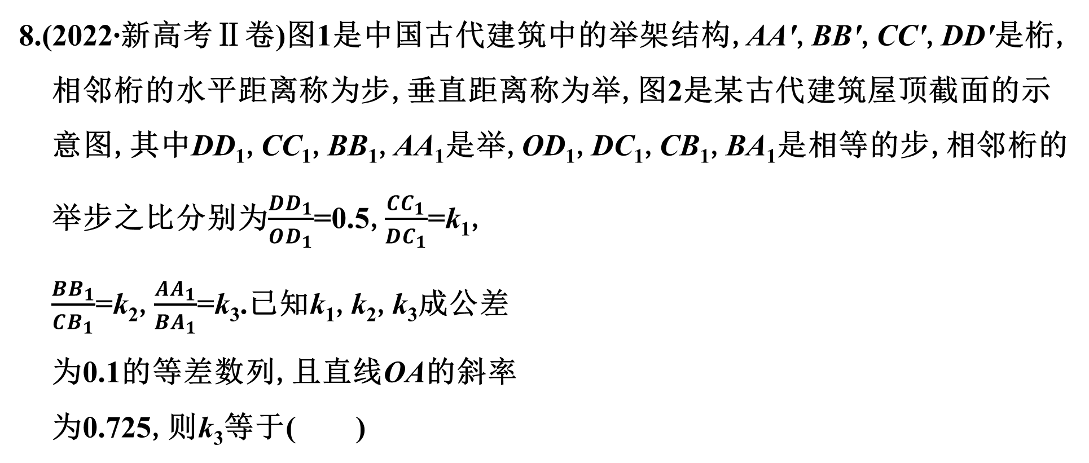
8.(2022·新高考Ⅱ卷)图1是中国古代建筑中的举架结构,AA',BB',CC',DD'是桁,相邻桁的水平距离称为步,垂直距离称为举,图2是某古代建筑屋顶截面的示意图,其中DD₁,CC₁,BB₁,AA₁是举,OD₁,DC₁,CB₁,BA₁是相等的步,相邻桁的举步之比分别为$\frac{DD_{1}}{OD_{1}}$=0.5,$\frac{CC_{1}}{DC_{1}}$=k₁,
$\frac{BB_{1}}{CB_{1}}$=k₂,$\frac{AA_{1}}{BA_{1}}$=k₃.已知k₁,k₂,k₃成公差
为0.1的等差数列,且直线OA的斜率
为0.725,则k₃等于( )
D
A.0.75 B.0.8 C.0.85 D.0.9

Slide 40
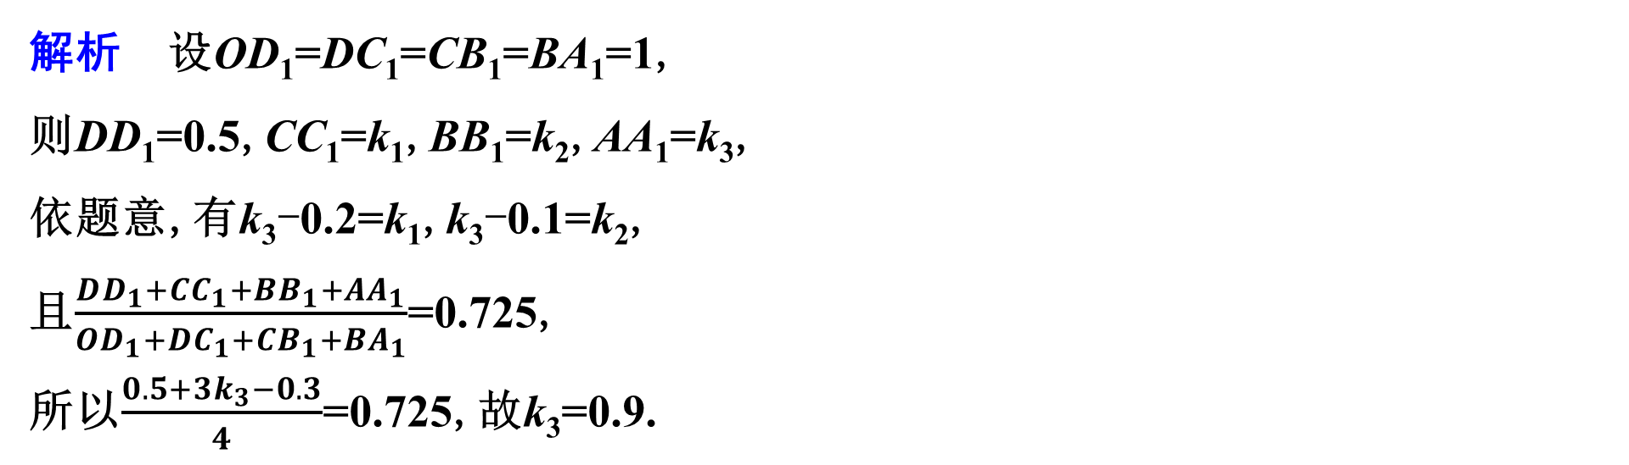
解析 设OD₁=DC₁=CB₁=BA₁=1,
则DD₁=0.5,CC₁=k₁,BB₁=k₂,AA₁=k₃,
依题意,有k₃-0.2=k₁,k₃-0.1=k₂,
且$\frac{DD_{1}+CC_{1}+BB_{1}+AA_{1}}{OD_{1}+DC_{1}+CB_{1}+BA_{1}}$=0.725,
所以$\frac{0.5+3k_{3}−0.3}{4}$=0.725,故k₃=0.9.

Slide 41

二、多选题
9.若AB>0且BC<0,则直线Ax+By+C=0经过第几象限( )
A.一 B.二
C.三 D.四
解析 ∵AB>0且BC<0,∴-$\frac{A}{B}$<0,-$\frac{C}{B}$>0,
直线y=-$\frac{A}{B}$x-$\frac{C}{B}$的斜率小于零,
在y轴上的截距大于零,
故直线经过第一、二、四象限,不经过第三象限.
ABD

Slide 42

10.若直线l过点A(1,2),且在两坐标轴上截距的绝对值相等,则直线l的方程可能为( )
A.x-y+1=0 B.x+y-3=0 C.2x-y=0 D.x-y-1=0
解析 当直线经过原点时,斜率为k=$\frac{2−0}{1−0}$=2,
所求的直线方程为y=2x,即2x-y=0;
当直线不过原点时,
设所求的直线方程为x±y=t,
把点A(1,2)代入可得1-2=t或1+2=t,
求得t=-1或3,故所求的直线方程为x-y+1=0或x+y-3=0.
ABC

Slide 43

11.已知直线xsin α+ycos α+1=0(α∈R),则下列命题正确的是( )
A.直线的倾斜角是π-α
B.无论α如何变化,直线不过原点
C.直线的斜率一定存在
D.当直线和两坐标轴都相交时,它和坐标轴围成的三角形的面积不小于1
解析 根据直线倾斜角的范围为[0,π),而π-α∈R,A不正确;
当x=y=0时,xsin α+ycos α+1=1≠0,所以直线必不过原点,B正确;
当α=$\frac{π}{2}$时,直线斜率不存在,C不正确;
当直线和两坐标轴都相交时,它和坐标轴围成的三角形的面积为
S=$\frac{1}{2}\left|\frac{1}{−sinα}\right|$·$\left|\frac{1}{−cosα}\right|$=$\frac{1}{|sin2\left.α\right|}$≥1,D正确.
BD

Slide 44
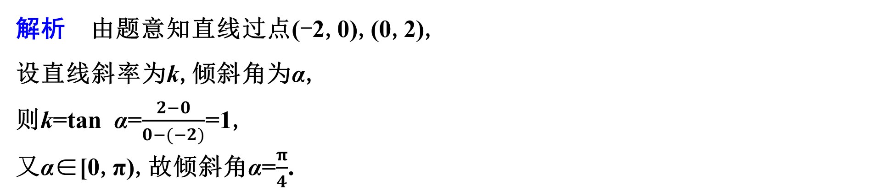

三、填空题
12.在x轴与y轴上截距分别为-2,2的直线的倾斜角为 .
$\frac{π}{4}$
解析 由题意知直线过点(-2,0),(0,2),
设直线斜率为k,倾斜角为α,
则k=tan α=$\frac{2−0}{0−(−2)}$=1,
又α∈[0,π),故倾斜角α=$\frac{π}{4}$.

Slide 45
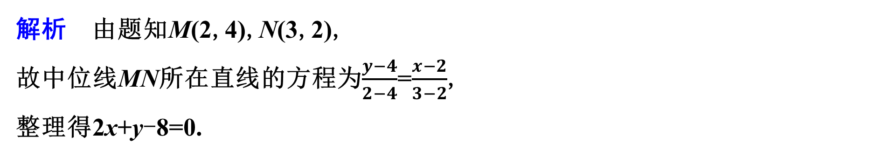
13.已知△ABC的三个顶点坐标为A(1,2),B(3,6),C(5,2),M为AB的中点,N为AC的中点,则中位线MN所在直线的方程为 .
2x+y-8=0
解析 由题知M(2,4),N(3,2),
故中位线MN所在直线的方程为$\frac{y−4}{2−4}$=$\frac{x−2}{3−2}$,
整理得2x+y-8=0.

Slide 46

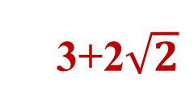
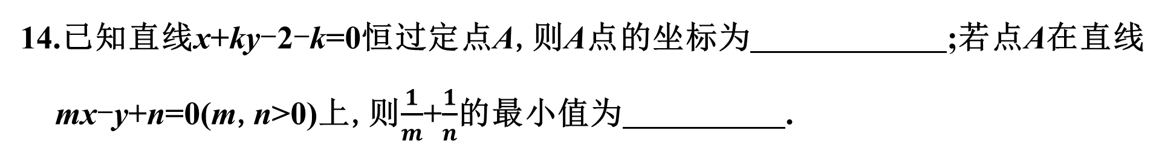
(2,1)
14.已知直线x+ky-2-k=0恒过定点A,则A点的坐标为 ;若点A在直线mx-y+n=0(m,n>0)上,则$\frac{1}{m}$+$\frac{1}{n}$的最小值为 .
3+2$\sqrt{2}$
解析 将直线方程变形得x-2+k(y-1)=0,
由$\left\{\begin{matrix}y−1=0, \\ x−2=0,\end{matrix} \right.解得\left\{\begin{matrix}x=2, \\ y=1,\end{matrix} \right.$定点A的坐标为(2,1).
由于点A在直线mx-y+n=0上,则有2m-1+n=0,所以2m+n=1.
所以$\frac{1}{m}$+$\frac{1}{n}$=(2m+n)$\left(\frac{1}{m}+\frac{1}{n}\right)$=3+$\frac{2m}{n}$+$\frac{n}{m}$≥3+2$\sqrt{\frac{2m}{n}·\frac{n}{m}}$=3+2$\sqrt{2}$,
当且仅当$\frac{2m}{n}$=$\frac{n}{m}$,即当n=$\sqrt{2}$m时等号成立.

